Slide 1



INSTITUCION EDUCATIVA TECNICA LA CHAMBA
GESTIÓN ADMINISTRATYIVA Y FINANCIERA
VIGENCIA 2024
Lina María Vera Castro
Rectora

Slide 2
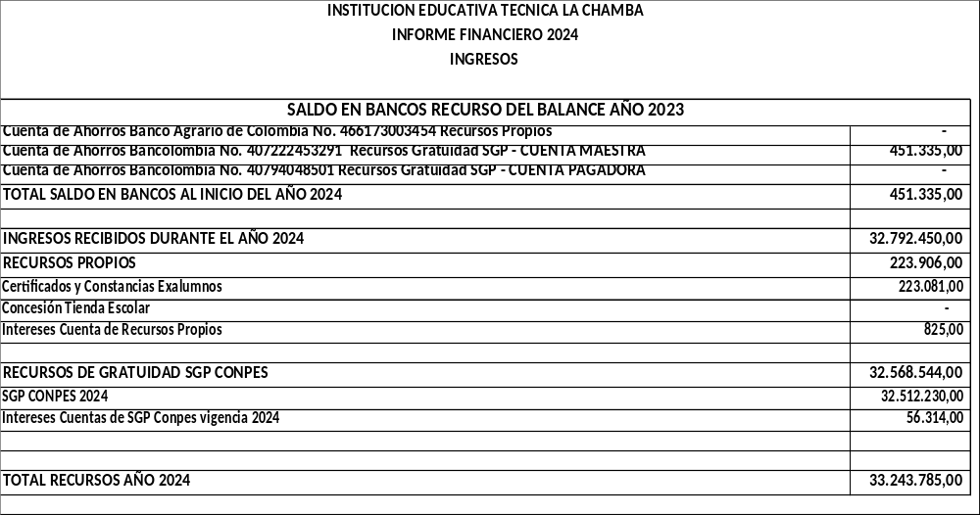

Slide 3
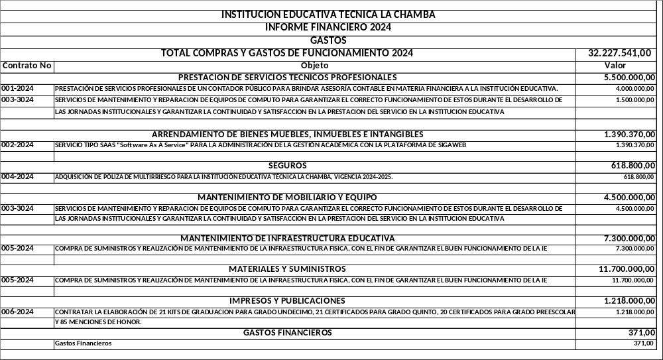

Slide 4
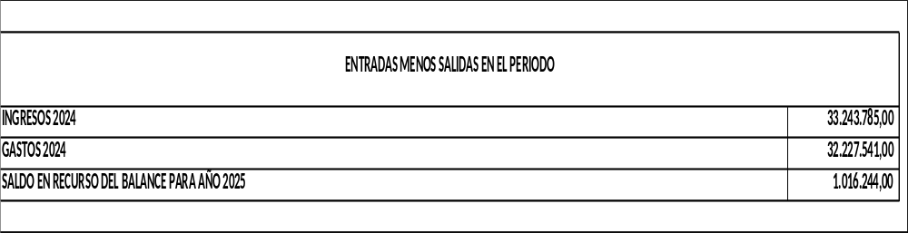

Slide 5
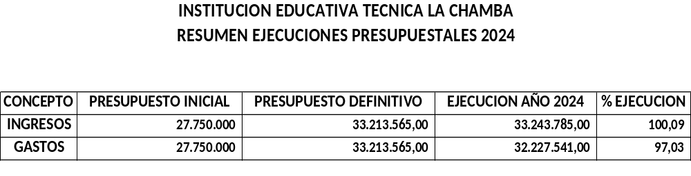

Slide 6
MUCHAS GRACIAS POR SU ATENCION

